Slide 1
Recherche efficace dans Internet

Slide 2
MOTEURS DE RECHERCHE
GOOGLE➔62%
BAIDU ➔19%
BING ➔9%
YAHOO ➔7%
AUTRES ➔3%

Slide 3
Qu’est-ce qu’un moteur de recherche
Un moteur de recherche est un « robot » qui indexe les pages Web en fonction de leur titre, de certains mots-clés ou de leur contenu complet.
Apprendre à effectuer des recherches efficaces permettra de tirer le maximum du votre moteur de recherche et d'éviter les résultats redondants ou peu concluants.
Le défi principal, lors de l'utilisation d'un moteur de recherche, repose sur le choix des mots-clés et de leur disposition.
Ni trop ni peu d’informations

Slide 4
Pourquoi plusieurs moteurs?
Beaucoup de spécialistes conseillent au contraire d’utiliser plusieurs moteurs, d’une part parce qu’ils offrent des services différents, d’autre part parce qu’aucun d’entre eux n’est capable à lui seul de répertorier au complet les millions de pages disponibles sur Internet.

Slide 5
Conseils utiles tirés du site Web du Réseau Éducation-Médias

Slide 6
Quelques conseils généraux
Utilisez de six à huit mots-clés, de préférence des noms.
La plupart des internautes n’utilisent qu’un ou deux mots, trop peu pour une recherche efficace.
Évitez les verbes et utilisez des adjectifs ou autres mots s’ils contribuent à mieux définir un nom. Par exemple, tapez « fromage feta » plutôt que simplement « fromage ».

Slide 7
Quelques conseils généraux
Les syntagmes
Pour utiliser cette méthode, vous devez inscrire vos mots-clés entre guillemets anglais (exemple : "fromage feta").

Slide 8
Quelques conseils généraux
Réunissez plusieurs mots-clés à l’intérieur de guillemets pour en faire une phrase, comme « système solaire ».
La plupart des moteurs de recherche traiteront l’expression au complet et non chaque mot séparément, système et solaire.

Slide 9
Quelques conseils généraux
La plupart des moteurs de recherche ne font pas la distinction entre majuscules et minuscules.
Tous les moteurs de recherche ne traitent pas les signes de ponctuation de la même façon.

Slide 10
Quelques conseils généraux
« and » ou « + » entre deux mots-clés signifient : « Je veux seulement les documents qui contiennent ces deux mots ou tous les mots. »
« or » entre deux mots-clés signifie : « Je veux les documents qui contiennent l’un de ces deux mots, peu importe lequel. »
« not » ou « - » signifient : « Je veux les documents qui contiennent le premier mot, à condition qu’ils ne contiennent pas le second. » Exemple : « adolescents and not sexe ». L’expression « and not » ne s’applique qu’au mot ou à la phrase qui suit immédiatement.

Slide 11
Autres petits détails
Éliminez tous les pronoms (elle, quel), que les moteurs de recherche considèrent redondants.
Retenez 6 à 8 mots (maximum recommandé). En moyenne, la plupart des utilisateurs soumettent 1,5 mot, ce qui n'est pas suffisant.
adjectifs qui aident à définir l'objet de votre recherche (comme dans planète bleue).

Slide 12

LE PLUS UTILISE DE TOUS

Slide 13
COMMENT FONCTIONNE GOOGLE?
➔Crée an 1998
➔ Par deux étudiants(fondateurs)dont SERGE BRIN et LARRY PAGE lors de leur thèse de doctorat.

Slide 14
Cerveaux | 6000 EMPLOYES
Ordinateurs | 60 000 pc en réseau sous linux
Mémoire Vive | 130 000 Go Ram
Disque Dur | Plus de 5000 000 pour stocker les Data
Trafique en ligne | Des milliers de requêtes par seconde
Part du marché | Plus de 50% aux états unis
Chiffre d’affaire | 6000 000 000 $
Document web | Plus de 8000 000 000 de doc web

Slide 15
conseils pour rechercher efficacement sur Internet avec Google
Rechercher grâce au caractère *
Rechercher une définition
Calculer des expressions mathématiques
Operateur (*)
➔ peut être très utile comme par exemple pour les paroles d’une chanson ou d’un titre [ Toi qui préfères * terre ]
➔ Operateur Define
L’utilisation de l’opérateur define permet de chercher rapidement une définition [ define:NBA ]
➔ Operateur (+ - / *)
➔Par exemple « Reforme Education »+2002..2012 retournera des documents dans l’intervalle de 2002 à 2012.

Slide 16
conseils pour rechercher efficacement sur Internet avec Google
Rechercher un ou plusieurs mots
Rechercher un ou
plusieurs mots
Exclure des mots des résultats
Sans virgule,
Espace entre chaque mots.
Operateur (OR)
retourne les pages contenant au moins un des mots spécifiés.
operateur(-)
Pour filtrer encore plus les résultats on peut enlever des mots
Exemple:
Mecanique -automobile

Slide 17
COMMENT FONCTIONNE GOOGLE?
Dans les Années 90S
➔Pages Web en mémoire.
➔Les Mots Clés.
➔Ordre Alphabétique.
➔Liste de Pages.

Slide 18
COMMENT MESURER L’IMPORTANCE D’UNE PAGE
Trie de Page par ordre d’importance,
Des sites officiel entête de liste.
Des sites personnel souvent en fin de liste.
GOOGLE DESCRIPTIF: si une page est importante alors elle figure en tête de liste.
GOOGLE NORMATIF : Si une page figure en tête de classement alors elle est important

Slide 19

Les Alertes Google sont envoyées par courrier électronique
quand des articles publiés en ligne
correspondent aux sujets que vous indiquez.
http://www.google.ca/alerts

Slide 20
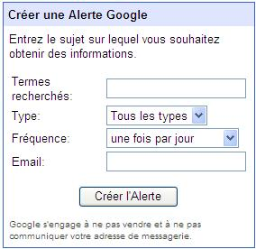
Créer une alerte
Actualités
Web
Tous les types
Groupes
-une fois par jour
-selon l’actualité
-une fois par semaine

Slide 21
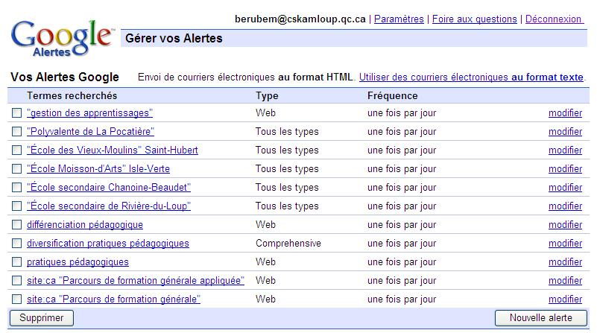
Gérer ses alertes

Slide 22
Bonne recherche! https://www.sencampus.com/20-conseils-pour-rechercher-efficacement-sur-internet-avec-google/

